Slide 1
НАУКОВІ ПІДХОДИ ДО ОЦІНКИ СТАНУ ЕКОНОМІЧНОЇ ДІЯЛЬНОСТІ ПІДПРИЄМСТВА
Виконав: студентка групи 11С ПТ Розумєйко Анастасія
Науковий керівник: к.е.н., доцент Андрєєва Л. О.

Slide 2
Мета роботи
Метою виконання даного наукового дослідження було вивчення наукових напрямів, а також оволодіння методами виконання широкого кола типових планово-економічних розрахунків і обґрунтувань.
В ході дослідження розкривається:
економічна сутність доходів основної діяльності;
види доходів підприємства;
аналіз валового доходу.

Slide 3
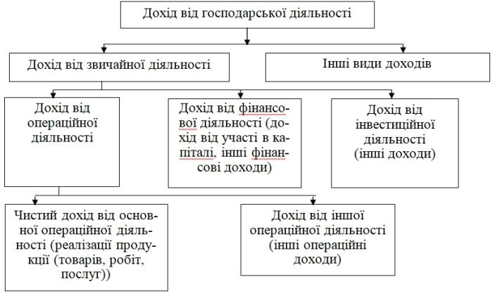
Рис. 1. Види доходів від діяльності підприємства
Рис. 2. Класифікація доходів підприємства

Slide 4
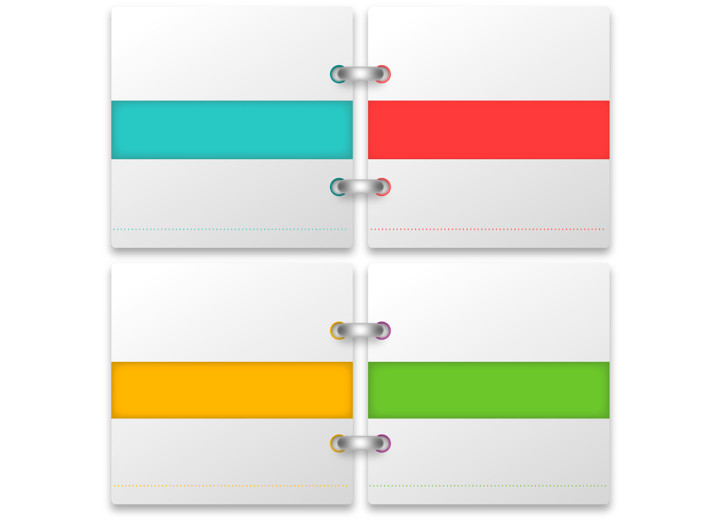
РЕЗУЛЬТАТИ ТЕХНІКО-ЕКОНОМІЧНОГО АНАЛІЗУ ДІЯЛЬНОСТІ ПІДПРИЄМСТВА
Використання робочого часу працівників
План з виробництва
План з виробництва був недовиконаний на 16044 тис. грн., а з реалізації продукції на 15044 тис. грн.
Фонд робочого часу зменшився, та трудові ресурси використовувалися недостатньо ефективно.
Використання основних фондів та ресурсів
Продуктивність
Аналіз показників продуктивності показує, що продуктивність одного робітника знизилася на 5,49% або на 10598 грн.
Встановлено необхідність розробки програми підвищення ефективності використання основних фондів та ресурсів.

Slide 5
У процесі фінансово-економічного аналізу діяльності підприємства було виявлено, що чистий прибуток у звітному році перевищує минулий рік на 8774 тис. грн.
Також було розглянуто:
динаміку і структуру джерел фінансу-вання
наявність власних оборотних коштів
дебіторську заборгованість та платоспромож-ність
склад і розміщення активів

Slide 6
Розрахунок коефіцієнтів ліквідності
Таблиця 1
Показник | Методика розрахунку | Опти-мальне значення | На початок року | На кінець року | Відхилення
1.Коефіцієнт абсолютної ліквідності | А1:(П1+П2) | ≥0,2 | 0,46 | 0,31 | -0,15
2.Проміжнийкоефіцієнт покриття (коефіцієнт критичної ліквідності) | (А1+А2): (П1+П2) | ≥0,8 | 1,21 | 0,43 | -0,78
3.Загальний коефіцієнт покриття (коефіцієнт загальної ліквідності) | (А1+А2+А3) :(П1+П2) | ≥2 | 2,00 | 1,12 | -0,88
При аналізі ліквідності загальний коефіцієнт ліквідності зменшився, він менший за нормативне значення. Це свідчить про те, що у підприємства недостатньо обігових коштів для погашення боргів протягом року.

Slide 7
Комплексна оцінка та заходи підвищення ефективності діяльності підприємства
Таблиця 2
№ з/п | Показники | Зміна показників | Причини цих змін
1 | Фонд робочого часу | Зменшився | 1)Скорочення середньооблікової чисельності працівників; 2) зменшення середньої тривалості робочого дня.
2 | Реалізована продукція | Зменшилася | 1)зменшення товарної продукції; 2)зменшення залишків готової продукції на початок року (негативно) та зростання залишків готової продукції на кінець року (позитивно).
3 | Товарна продукція | Зменшилась | 1)Збільшення середньорічної вартості ОВФ; 2)Збільшення матеріальних витрат; 3)Ріст матеріалоємності (негативно); 4)Зменшення середньооблікової чисельності працівників (негативно);
4 | Середньорічна заробітна плата | Збільшилась | 1)Збільшення середньогодинної оплати праці; 2)Зменшення загального числа відпрацьованих людино-годин працівниками.
5 | Середньогодинна заробітна плата | Збільшилась | 1)Збільшення трудомісткості; 2)Зменшення фонду оплати праці (негативно); 3)Зменшення обсягу продукції(позитивно).
6 | Продуктивність праці | Зменшилась | 1)зменшення середньогодинного виробітку продукції; 2)збільшення кількості днів, відпрацьованих одним працівником; 3)зменшення середньої тривалості робочого дня;
7 | Фонд оплати праці | Зменшився | 1) зменшення середньооблікової чисельності персоналу; 2) збільшення середньорічної зарплати одного працівника.
8 | Матеріаломісткість | Зросла | 1) зменшення обсягу товарної продукції; 2) збільшення матеріальних витрат (негативно).
9 | Фондовіддача | Зменшилась | 1)За рахунок зменшення річної продуктивності праці одного працівника; 2)За рахунок зменшення частки активної частини основних фондів (негативно);

